Slide 1
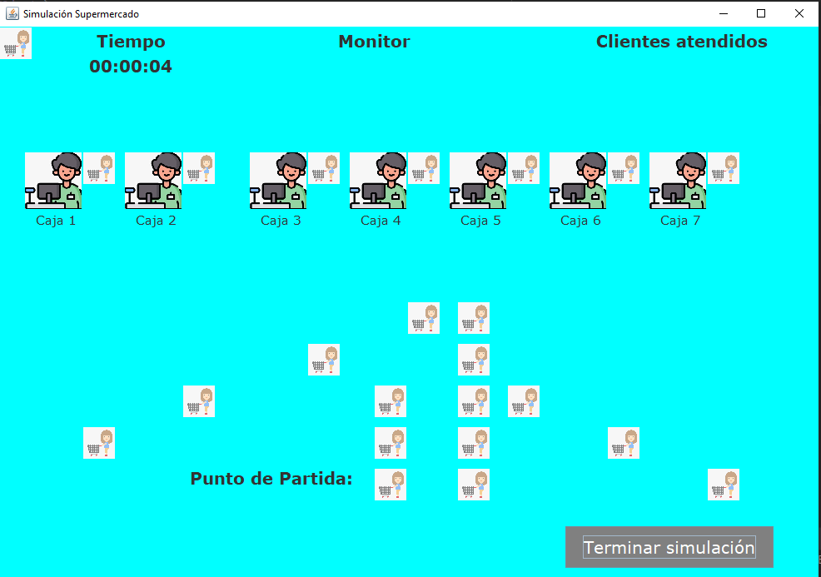
1
2
3
4
5
6
7
4
4
3
3
2
2
5
5
1
1
6
6
7
1
2
3
4
5
6
7

